Slide 1
Κεφαλαιοποίηση
Κεφάλαιο ονομάζουμε το χρηματικό ποσό που όταν δανειστεί ή αποταμιευτεί αποκτά παραγωγική ικανότητα.
To αρχικό, λοιπόν, ποσό μιας επένδυσης ονομάζεται αρχικό κεφάλαιο ή αρχική αξία.
Η παρούσα αξία Κ₀ είναι η αξία ενός κεφαλαίου κατά την ημερομηνία της αποτίμησης
  Η αρχική αξία συμπίπτει με την παρούσα αξία όταν η παρούσα αξία υπολογίζεται για την αρχική χρονική στιγμή μηδέν.
Μελλοντική ή τελική αξία Κ_{t} ονομάζουμε την αξία ενός κεφαλαίου σε μεταγενέστερο χρόνο.
Τόκος είναι η αμοιβή για τη χρησιμοποίηση ενός κεφαλαίου.
Επιτόκιο είναι η αμοιβή για την χρησιμοποίηση ενός κεφαλαίου μιας νομισματικής μονάδας, για μια περίοδο.

Slide 2
Εάν διαιρέσουμε τον τόκο μιας περιόδου προς το κεφάλαιο, τότε λαμβάνουμε το επιτόκιο.
Μια νομισματική μονάδα σήμερα αξίζει περισσότερο από μια νομισματική μονάδα αύριο.
  Εξαίρεση αποτελούν οι περιπτώσεις των αρνητικών επιτοκίων.
Πληθωρισμός είναι η συνεχής αύξηση του γενικού επιπέδου τιμών μιας οικονομίας σε μια συγκεκριμένη χρονική περίοδο.
  προκαλεί πτώση στην αγοραστική δύναμη,
  οι τιμές μεταβάλλονται ανοδικά και κάθε μονάδα χρήματος (π.χ. €) αγοράζει λιγότερα αγαθά και υπηρεσίες.
  Εάν υποθετικά σήμερα ένα αυτοκίνητο στοιχίζει 1000 νομισματικές μονάδες και το επόμενο χρόνο 1050, τότε ο πληθωρισμός ανέρχεται στο 5 % (υποθέτουμε οι τιμές των αυτοκινήτων αυξήθηκαν κατά τον Δείκτης Τιμών Καταναλωτή (ΔΤΚ) .

Slide 3
Ο Δείκτης Τιμών Καταναλωτή (ΔΤΚ) ή τιμάριθμος είναι ο δείκτης μέτρησης των λιανικών τιμών των περισσότερων αγαθών ή υπηρεσιών.
Ονομαστικό Επιτόκιο είναι το επιτόκιο που δείχνει την ονομαστική και όχι την πραγματική αύξηση ενός χρηματικού κεφαλαίου.
  Για παράδειγμα, το ονομαστικό επιτόκιο δεν λαμβάνει υπόψη τον πληθωρισμό, καθώς στην περίπτωση αυτή η πραγματική αξία του χρήματος μειώνεται με την πάροδο του χρόνου.
Πραγματικό Επιτόκιο είναι η πραγματική απόδοση μιας επένδυσης ή η πραγματική επιτοκιακή επιβάρυνση ενός δανειακού κεφαλαίου.

Slide 4
Τόκος
Ο τόκος Τ είναι ανάλογος
  του αρχικού κεφαλαίου Κ₀,
  του χρόνου t και
  του επιτοκίου i, δηλαδή
Τ= Κ₀ t i
To κεφάλαιο Κ αντιπροσωπεύει χρηματικό ποσό το οποίο διαμέσου του δανεισμού αποκτά παραγωγική ικανότητα τουλάχιστον ίση με τον τόκο Τ,
  βάσει γνωστού επιτοκίου i και
  για παραγωγικό διάστημα ίσο με t.

Slide 5
Τόκος
1. Να βρεθεί ο τόκος κεφαλαίου 1.000 ευρώ σε 4 έτη με επιτόκιο 15%.
Λύση
Κ₀ = αρχικό κεφάλαιο = 1.000, t = χρόνος = 4, i = το εκατοστό του επιτοκίου = 0,15
Τ= Κ₀ t i = 1.000*4*0,15 = 600
Ο προσδιορισμός του τόκου γίνεται με βάση το χρόνο στον οποίο αναφέρεται το επιτόκιο.
Το επιτόκιο είναι ετήσιο,
  στην περίπτωση όμως που το επιτόκιο αναφέρεται σε διάστημα μικρότερο του έτους, π.χ. εξάμηνο ή τρίμηνο, τότε θα πρέπει να γίνει ανάλογη μετατροπή και στον χρόνο.

Slide 6
Παραδείγματα
Να βρεθεί ο τόκος κεφαλαίου 2.000 ευρώ σε 10 έτη με επιτόκιο εξαμηνιαίο 5%.
Λύση
Ο χρόνος t θα πρέπει να μετατραπεί σε εξάμηνα εφόσον η βάση μας είναι πλέον το εξαμηνιαίο επιτόκιο.
10 έτη * 2 εξάμηνα = 20 εξάμηνα = t
Τ= Κ₀ t i = 2.000*20*0,05 = 2000

Slide 7


Παραδείγματα
Να βρεθεί τόκος 5.000 ευρώ σε 7 μήνες με επιτόκιο 10 %.
Λύση
Επειδή το έτος έχει 12 μήνες (μ) ο τύπος Τ= Κ₀ t i μετατρέπεται ως εξής:
Συνεπώς,
Στην περίπτωση που χρόνος εκφράζεται σε υποδιαίρεση του έτους, μήνες ή μέρες, αλλά το επιτόκιο παραμένει ετήσιο, τότε ο υπολογισμός του τόκου γίνεται με απλό μετασχηματισμό του τύπου Τ= Κ₀ t i.

Slide 8

Να βρεθεί το αρχικό κεφάλαιο που μετά από 8 μήνες με επιτόκιο 12% αποφέρει τόκο 500 ευρώ.
Λύση
Τ = 500, t = 8/12, επιτόκιο = 0,12

Slide 9


Να βρεθεί ο τόκος κεφαλαίου 10.000 ευρώ για 1 έτος και 20 μέρες με επιτόκιο 10%.
Λύση
Επειδή το έτος έχει 365 ημέρες (v) ο σχετικός τύπος μετατρέπεται ως εξής:
Συνεπώς, ο τόκος για αρχικό κεφάλαιο 10.000 ευρώ με επιτόκιο 0,10 και για 385 μέρες (365 το έτος + 20 μέρες) είναι:

Slide 10

Σε πόσο χρόνο αρχικό κεφάλαιο 3.000 ευρώ με επιτόκιο 7% αποφέρει 300 ευρώ τόκο.
Λύση
Τ = 300, Κ₀ = 3.000, επιτόκιο = 0,07
1,43 έτη ή 1 έτος και 0,43*365 (μέρες του έτους) = 157 μέρες

Slide 11
Τελική Αξία
Τελική αξία Κ_{t} ονομάζεται η μέλλουσα αξία αρχικού κεφαλαίου Κ_{o} και περιλαμβάνει το άθροισμα του αρχικού κεφαλαίου με τον τόκο που αντιστοιχεί στο προκαθορισμένο διάστημα (χρόνο).
H τελική αξία Κ_{t}, που είναι ίση με το άθροισμα της αρχικής αξίας Κ₀ και του τόκου Τ, θα είναι ίση με:
K_{t} = K₀ + T = K₀ + Κ₀ i t = Κ₀ (1+i t)
Όπου (1+i t) συντελεστής κεφαλαιοποίησης.

Slide 12
Παραδείγματα
Να βρεθεί η τελική αξία 3.000 ευρώ που τοκίσθηκε με επιτόκιο 7% για 3 έτη.
Λύση
Κ₀ = 3.000, επιτόκιο = 0,07, t = 3
K_{t} = Κ₀ (1+i* t) = 3.000 (1+ 0,07*3) = 3630

Slide 13
Η διαφήμιση για την πώληση συγκεκριμένου προϊόντος της εταιρίας ΒΒ απαιτεί δαπάνη 100.000 ευρώ. Η επένδυση αναμένεται να αποφέρει 120.000 ευρώ σε ένα έτος από σήμερα. Το επιτόκιο της αγοράς είναι 10 %. Είναι συμφέρουσα η επένδυση για την εταιρία ΒΒ; Ποια είναι η απόδοση της επένδυσης (σε όρους επιτοκίου);
Λύση
Εάν η εταιρία επενδύσει τα 100.000 ευρώ με 10 %, τότε θα εισπράξει K_{t} = Κ₀ (1+i* t) = 100.000 (1+ 0,10*1) = 110.000 ευρώ
Επομένως, η δαπάνη για διαφήμιση είναι συμφέρουσα καθώς 120.000>110.000.

Slide 14


Η απόδοση μιας επένδυσης υπολογίζεται από τύπο:
Στην προκειμένη περίπτωση

Slide 15
Για την απλούστευση των ασκήσεων γίνεται η υπόθεση ότι το επιτόκιο της αγοράς είναι ίδιο για όλες τις μορφές επενδύσεων.
Η υπόθεση αυτή στην πραγματική οικονομία δεν ισχύει,
  το επιτόκιο συνοδεύει πάντοτε και τον κίνδυνο που εμπερικλείει η κάθε επένδυση.
Για παράδειγμα, η κατάθεση χρημάτων σε μια τράπεζα είναι κατά κάποιο τρόπο ακίνδυνη
  και συνεπώς η τράπεζα ανταμείβει τον επενδυτή – αποταμιευτεί με ένα χαμηλό επιτόκιο συγκριτικά με άλλες μορφές επενδύσεων.

Slide 16
Αντίθετα, η επένδυση στη διαφήμιση, για την παραπάνω εταιρία του παραδείγματος, είναι αβέβαιο κατά πόσο θα αποφέρει το εκτιμώμενο πόσο των 120.000.
Συνεπώς, στην πραγματική οικονομία η εκτίμηση του επιτοκίου περιλαμβάνει και την εκτίμηση του σχετικού κίνδυνου,
  υπολογισμός που οδηγεί στην έννοια του λεγόμενου κόστους κεφαλαίου.

Slide 17
Ανατοκισμό ή Σύνθετος Τόκος
Σύνθετος τόκο ή ανατοκισμό ονομάζουμε τον υπολογισμό του τόκου που βασίζεται στην κεφαλαιοποίηση του.
  Στη λήξη κάθε περιόδου ο τόκος προστίθεται στο κεφάλαιο παράγοντας μεγαλύτερης αξίας κεφάλαιο, το οποίο στη συνέχεια επανατοκίζεται για την επόμενη περίοδο και ούτω καθεξής.
  Η περίοδος ορίζεται από το επιτόκιο αναφοράς και αποτελεί το χρονικό διάστημα στο οποίο γίνεται η κεφαλαιοποίηση των τόκων.
  Το διάστημα αυτό μπορεί να είναι έτος, εξάμηνο …
  Το επιτόκιο παραμένει σταθερό από περίοδο σε περίοδο και θα πρέπει να αναφέρεται στην αυτή χρονική περίοδο που αναφέρεται και η περίοδος ανατοκισμού.

Slide 18
Παραδείγματα
Να βρεθεί η τελική αξία κεφαλαίου 2.000 μετά 10 έτη και με ισχύον επιτόκιο 5%.
Λύση

Slide 19
Να βρεθεί η τελική αξία κεφαλαίου 5.000 μετά 5,5 έτη και με ισχύον επιτόκιο 10% το εξάμηνο.
Λύση
Όταν δεν αναφέρεται η περίοδο ανατοκισμού τότε η περίοδος θεωρείται ότι είναι το έτος. Στην προκειμένη περίπτωση το επιτόκιο είναι εξαμηνιαίο συνεπώς η περίοδος ανατοκισμού είναι το εξάμηνο και θα πρέπει να προηγηθεί ο υπολογισμός του αριθμού των εξαμήνων για να εφαρμοστεί ο σχετικός τύπος.
5,5 έτη= (5,5*2) 11 εξάμηνα

Slide 20

Ποια η παρούσα αξία 1.000 ευρώ τα οποία θα ληφθούν σε ένα έτος από σήμερα. Το ισχύον επιτόκιο της αγοράς είναι 15 %.
Λύση
Δηλαδή τα 1.000 ευρώ του επόμενο έτους έχουν αξία 869,56 σήμερα.

Slide 21
Κρατικό ομόλογο (επενδυτικός τίτλος χρέους) πληρώνει 10.000 ευρώ σε 25 έτη. Ο εκδότης του ομολόγου, το Ελληνικό κράτος, δεν υποχρεούται στη συγκεκριμένη έκδοση να καταβάλλει στον κάτοχο του ομολόγου (δανειστή) τόκους σε τακτά χρονικά διαστήματα αλλά κατά την ημερομηνία λήξης του ομολόγου οφείλει να επιστρέψει στον κάτοχό την ονομαστική του αξία του ομολόγου (ομόλογα μηδενικού τοκομεριδίου). Να βρεθεί η παρούσα αξία του ομολόγου (αξία αγοράς) και ο τόκος που υπόσχεται, όταν το επιτόκιο της αγοράς είναι 7 %.

Slide 22

Λύση
Η παρούσα αξία του ομολόγου υπολογίζεται με την προεξόφληση της ονομαστικής αξίας, δηλαδή:
Ο τόκος του ομολόγου είναι η διαφορά της ονομαστικής αξίας με την παρούσα αξία, δηλαδή:
K_{t} – K₀ = 10.000-1.842,5 = 8.157,5 ευρώ τόκος

Slide 23

Μια τράπεζα προσφέρει στους καταθέτες της επιτόκιο 10% με ετήσιο ανατοκισμό. Να βρεθεί η τελική αξία κεφαλαίου 10.000 ευρώ σε 3 έτη και 7 μήνες.
Λύση
1^{ος} Τρόπος
Υπολογίζουμε το σύνολο των ετών ανατοκισμού περιλαμβάνοντας και τους μήνες, δηλαδή οι επτά μήνες είναι
έτη και επομένως το σύνολο των ετών είναι 3+0,5833 = 3,5833
Η τελική αξία είναι ίση με:

Slide 24
2^{ος} Τρόπος
Υπολογίζεται ο συντελεστής κεφαλαιοποίησης ξεχωριστά για τον ακέραιο αριθμό των ετών και τον αριθμό των μηνών της σχετικής εξίσωσης, δηλαδή

Slide 25
Να σημειωθεί επίσης, ότι ορισμένα πιστωτικά ιδρύματα εφαρμόζουν, σε κάποιες περιπτώσεις, τον λεγόμενο μεικτό ανατοκισμό. Ο ανατοκισμός εφαρμόζεται για τον ακέραιο αριθμό των περιόδων (ετών) ενώ για το κλασματικό (μήνες, μέρες) εφαρμόζεται ο απλός τόκος. Με άλλα λόγια έχουμε δυο συντελεστές, ο πρώτος αφορά στον ανατοκισμό και ο δεύτερος στον απλό τόκο. Το παραπάνω πρόβλημα λύνεται ως εξής:
Η τελική αξία στην περίπτωση του μεικτού ανατοκισμού είναι μεγαλύτερη από την περίπτωση του καθαρού ανατοκισμού, καθώς η δύναμη που αντιστοιχεί στο κλασματικού μέρους είναι μικρότερη της μονάδος.

Slide 26
Άσκηση
Αν θέλατε να συγκεντρωθεί ποσό 10.000 Ευρώ μετά την πάροδο 10 χρόνων σε λογαριασμό που αποδίδει τόκο 10% ετησίως, πόσα χρήματα πρέπει να καταθέσετε σήμερα;

Slide 27
Πραγματικό Επιτόκιο
Αν έχουμε 100.000 με ονομαστικό επιτόκιο 10 % και η κεφαλαιοποίηση γίνεται κάθε εξάμηνο, για δυο εξάμηνα, τότε το εξαμηνιαίο επιτόκιο είναι 0,05 και η τελική αξία είναι: Κ_{n}= 100.000 (1,05) (1,05) =110.250
Πραγματικό Επιτόκιο i
Ονομαστικό επιτόκιο J
Περίοδοι ανατοκισμού μ
To πραγματικό επιτόκιο είναι
(1+J/μ)^{μ} =1+ i ⬄ i = (1+J/μ)^{μ} – 1= (1+0,10/2)²-1
= 0,10250 άρα 10.25 %
Η τελική αξία με βάση το πραγματικό επιτόκιο είναι ίση με:
Κ_{n} = 1.10250 * 100.000 = 110250

Slide 28
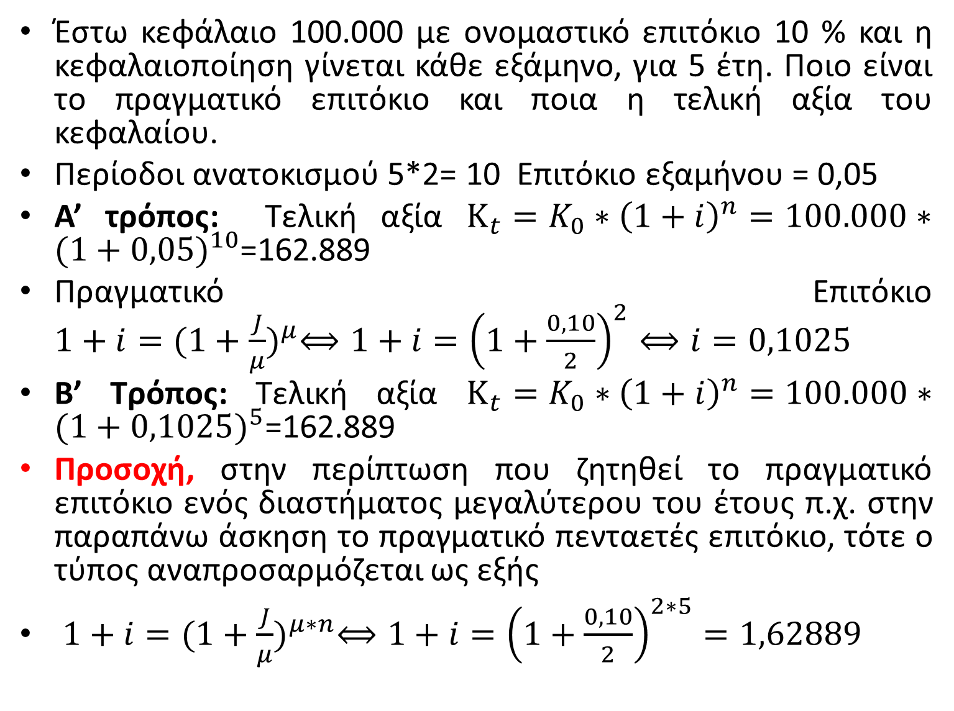
Έστω κεφάλαιο 100.000 με ονομαστικό επιτόκιο 10 % και η κεφαλαιοποίηση γίνεται κάθε εξάμηνο, για 5 έτη. Ποιο είναι το πραγματικό επιτόκιο και ποια η τελική αξία του κεφαλαίου.
Περίοδοι ανατοκισμού 5*2= 10 Επιτόκιο εξαμήνου = 0,05
Α’ τρόπος: Τελική αξία $Κ_{t}=K_{0}∗{\left(1+i\right)}^{n}=100.000∗{(1+0,05)}^{10}$=162.889
Πραγματικό Επιτόκιο $1+i={(1+\frac{J}{μ})}^{μ}⟺1+i={\left(1+\frac{0,10}{2}\right)}^{2}⟺i=0,1025$
B’ Τρόπος: Τελική αξία $Κ_{t}=K_{0}∗{\left(1+i\right)}^{n}=100.000∗{(1+0,1025)}^{5}$=162.889
Προσοχή, στην περίπτωση που ζητηθεί το πραγματικό επιτόκιο ενός διαστήματος μεγαλύτερου του έτους π.χ. στην παραπάνω άσκηση το πραγματικό πενταετές επιτόκιο, τότε ο τύπος αναπροσαρμόζεται ως εξής
$1+i={(1+\frac{J}{μ})}^{μ∗n}⟺1+i={\left(1+\frac{0,10}{2}\right)}^{2∗5}=1,62889$

Slide 29
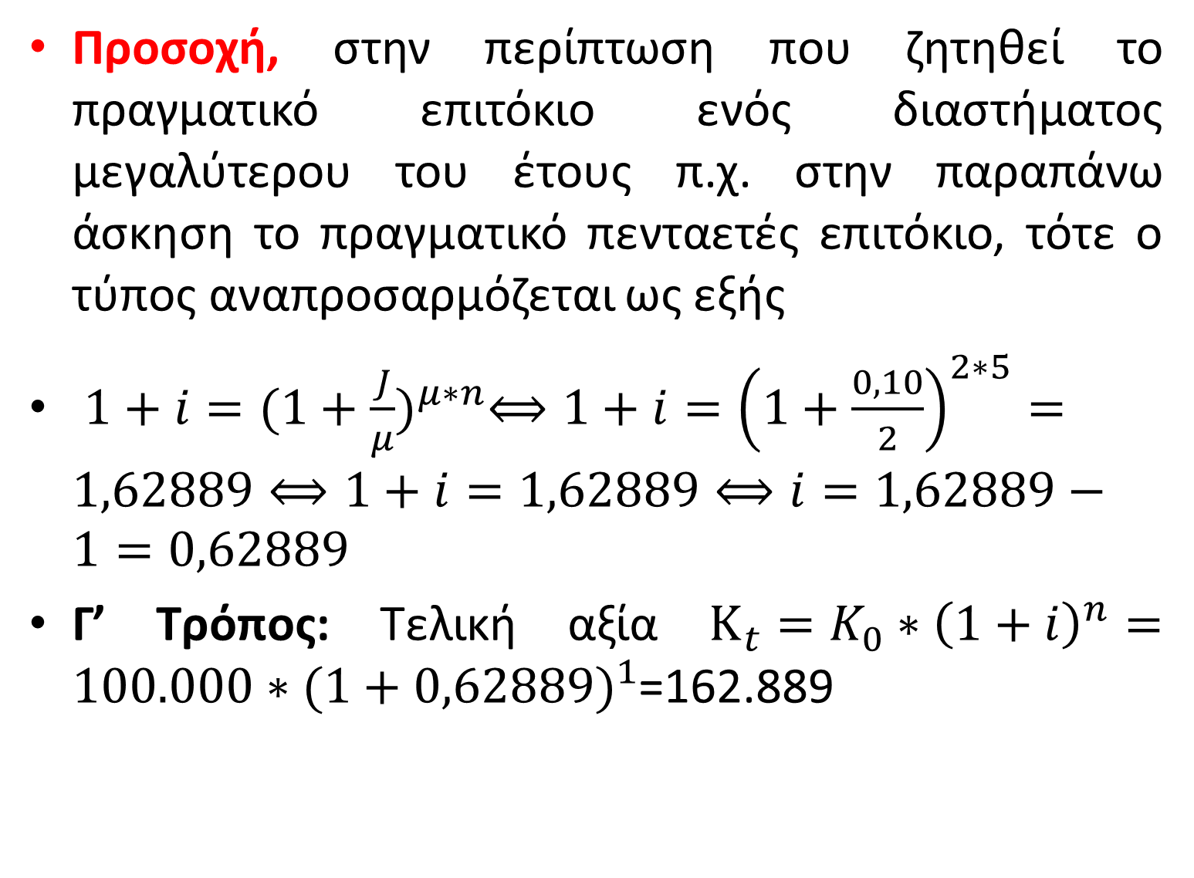
Προσοχή, στην περίπτωση που ζητηθεί το πραγματικό επιτόκιο ενός διαστήματος μεγαλύτερου του έτους π.χ. στην παραπάνω άσκηση το πραγματικό πενταετές επιτόκιο, τότε ο τύπος αναπροσαρμόζεται ως εξής
$1+i={(1+\frac{J}{μ})}^{μ∗n}⟺1+i={\left(1+\frac{0,10}{2}\right)}^{2∗5}=1,62889⟺1+i=1,62889⟺i=1,62889−1=0,62889$
Γ’ Τρόπος: Τελική αξία $Κ_{t}=K_{0}∗{\left(1+i\right)}^{n}=100.000∗{(1+0,62889)}^{1}$=162.889

Slide 30
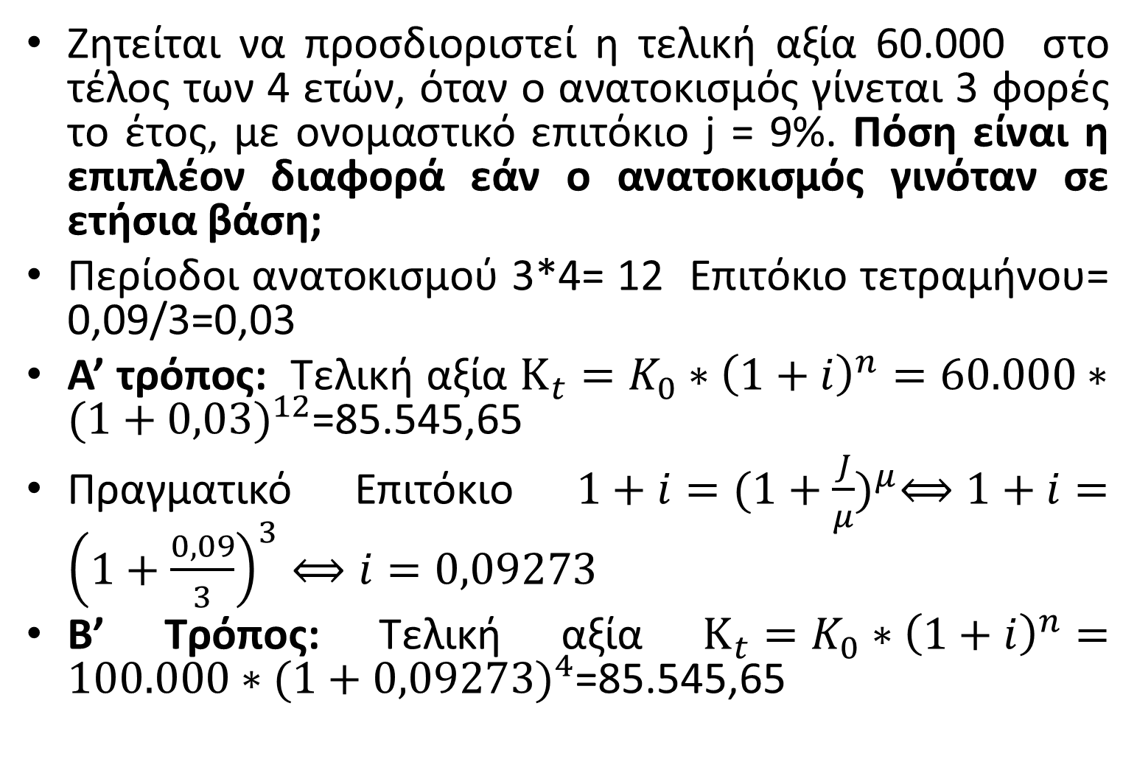
Πραγματικό Επιτόκιο
Ζητείται να προσδιοριστεί η τελική αξία 60.000 στο τέλος των 4 ετών, όταν ο ανατοκισμός γίνεται 3 φορές το έτος, με ονομαστικό επιτόκιο j = 9%. Πόση είναι η επιπλέον διαφορά εάν ο ανατοκισμός γινόταν σε ετήσια βάση;
Περίοδοι ανατοκισμού 3*4= 12 Επιτόκιο τετραμήνου= 0,09/3=0,03
Α’ τρόπος: Τελική αξία $Κ_{t}=K_{0}∗{\left(1+i\right)}^{n}=60.000∗{(1+0,03)}^{12}$=85.545,65
Πραγματικό Επιτόκιο $1+i={(1+\frac{J}{μ})}^{μ}⟺1+i={\left(1+\frac{0,09}{3}\right)}^{3}⟺i=0,09273$
B’ Τρόπος: Τελική αξία $Κ_{t}=K_{0}∗{\left(1+i\right)}^{n}=100.000∗{(1+0,09273)}^{4}$=85.545,65

Slide 31
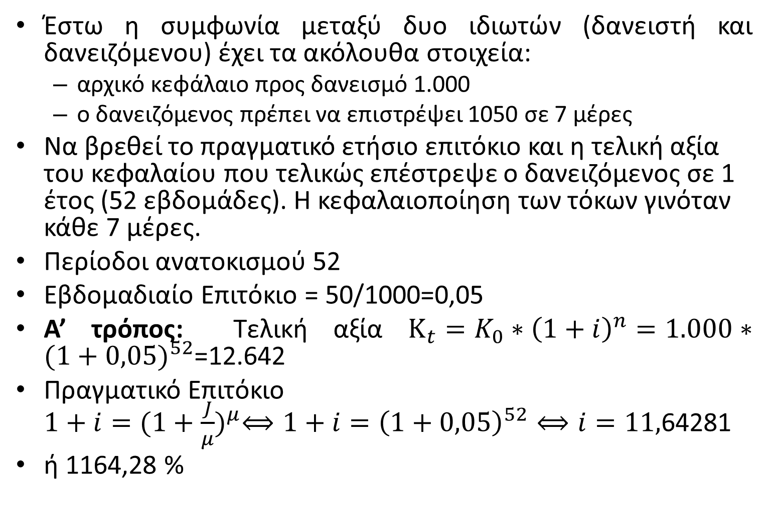
Πραγματικό Επιτόκιο
Έστω η συμφωνία μεταξύ δυο ιδιωτών (δανειστή και δανειζόμενου) έχει τα ακόλουθα στοιχεία:
  αρχικό κεφάλαιο προς δανεισμό 1.000
  ο δανειζόμενος πρέπει να επιστρέψει 1050 σε 7 μέρες
Να βρεθεί το πραγματικό ετήσιο επιτόκιο και η τελική αξία του κεφαλαίου που τελικώς επέστρεψε ο δανειζόμενος σε 1 έτος (52 εβδομάδες). Η κεφαλαιοποίηση των τόκων γινόταν κάθε 7 μέρες.
Περίοδοι ανατοκισμού 52
Εβδομαδιαίο Επιτόκιο = 50/1000=0,05
Α’ τρόπος: Τελική αξία $Κ_{t}=K_{0}∗{\left(1+i\right)}^{n}=1.000∗{(1+0,05)}^{52}$=12.642
Πραγματικό Επιτόκιο $1+i={(1+\frac{J}{μ})}^{μ}⟺1+i={\left(1+0,05\right)}^{52}⟺i=11,$64281
ή 1164,28 %

